Slide 1

令和５年度
交通施策のポイント
大阪府都市整備部
交通戦略室

Slide 2
～ もくじ ～
交通戦略室 施策のポイント
・・・・・・・・・・・・・・・・・・・・・・・
P.1
成長・活力
・ 大阪・関西の成長、活力を支える交通
・・・・・・・・・・・・・・・
P.2
安全・安心
・ 安全・安心な暮らしを支える交通
・・・・・・・・・・・・・・・・・・
P.5
・ 戦略的な維持管理
・・・・・・・・・・・・・・・・・・・・・・・・・・・・・
P.7
都市魅力
・ 都市の魅力を高める交通
・・・・・・・・・・・・・・・・・・・・・・・・・
P.7
♦♦資料編♦♦
○交通戦略室・道路室の予算（令和四年度補正＋令和五年度当初）
・・・
P. 資料1
・・・・・・・・・・・・・・・・・・・・・・・・・・・・・・・・・・
P. 資料2
○鉄軌道の整備状況

Slide 3
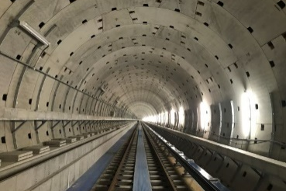
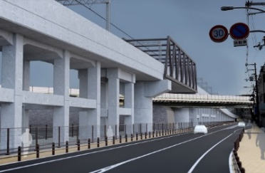
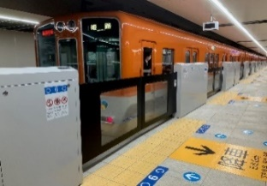
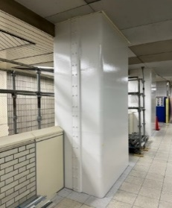
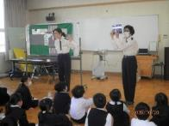
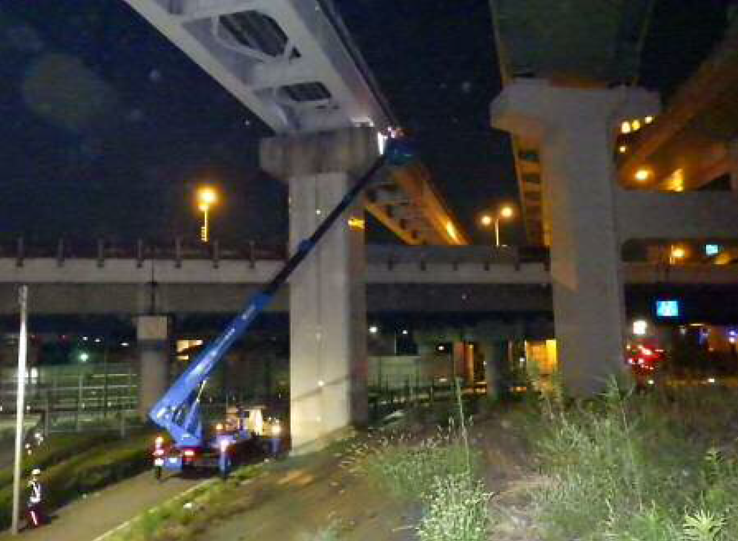
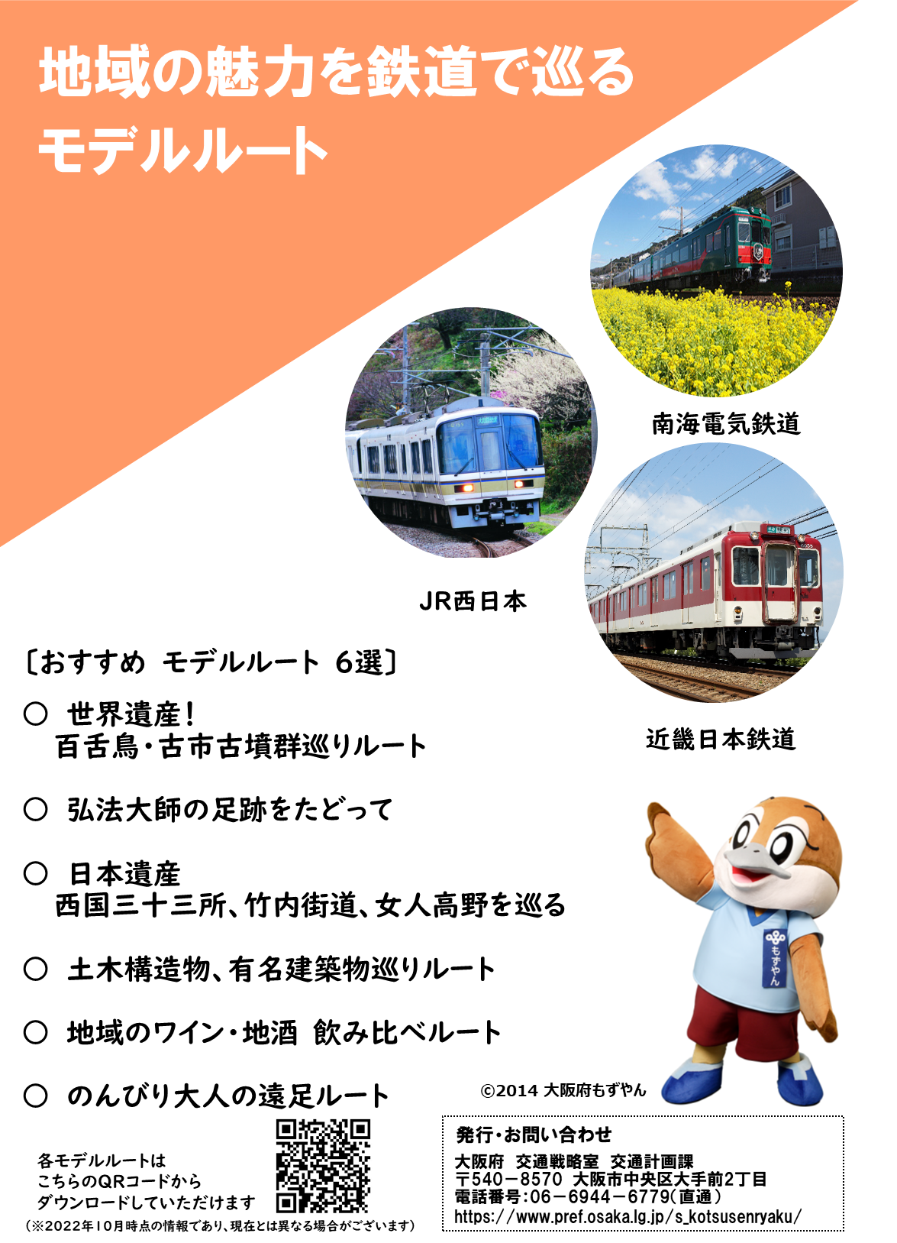
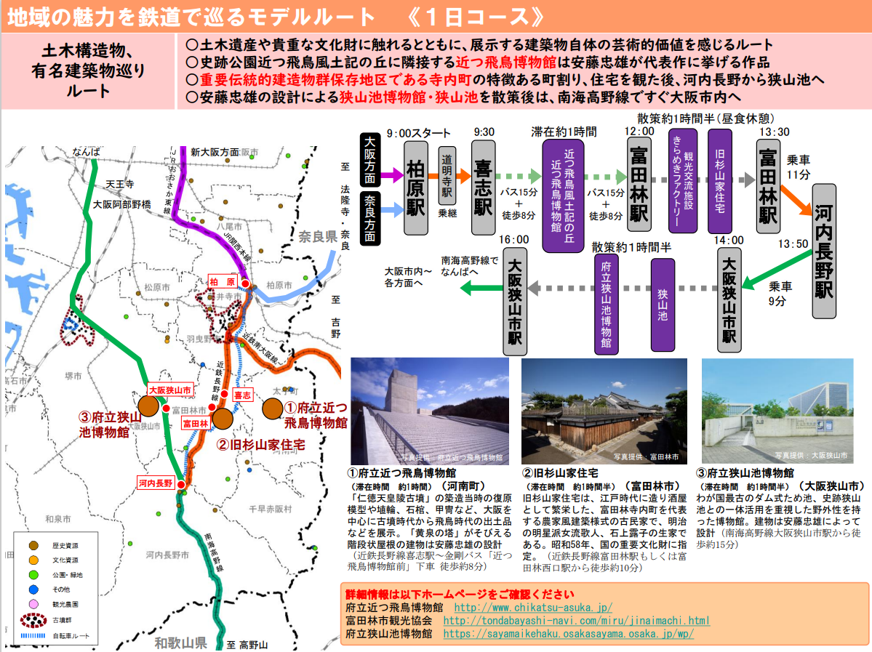
施策のポイント
府民の暮らしや都市の成長を支え、豊かな社会を実現するため、
交通体系のめざすべき方向性を見据えつつ、総合的な交通施策を推進します。
ポイント-１：
大阪・関西の成長・活力を支える交通
成長・活力
リニア中央新幹線・北陸新幹線の
早期全線開業の実現
大阪・関西の
鉄道ネットワークの充実・強化
公共交通の利便性向上
〔鉄道の整備〕
〔連続立体交差〕
ポイント-２：
安全・安心な暮らしを支える交通
災害に強い交通インフラの構築
公共交通のユニバーサルデザイン化
自転車の安全利用に係る取組
交通安全の普及啓発
地域公共交通にかかる取組
〔可動式ホーム柵の整備〕
安全・安心
〔鉄道施設の耐震性強化〕
〔交通安全の普及啓発〕
ポイント-３：
戦略的な維持管理
計画的な維持管理
〔モノレール施設の点検〕
ポイント-5：
都市の魅力を高める交通
都市魅力
公共交通の利用促進
〔鉄道モデルルートの発信など〕

Slide 4
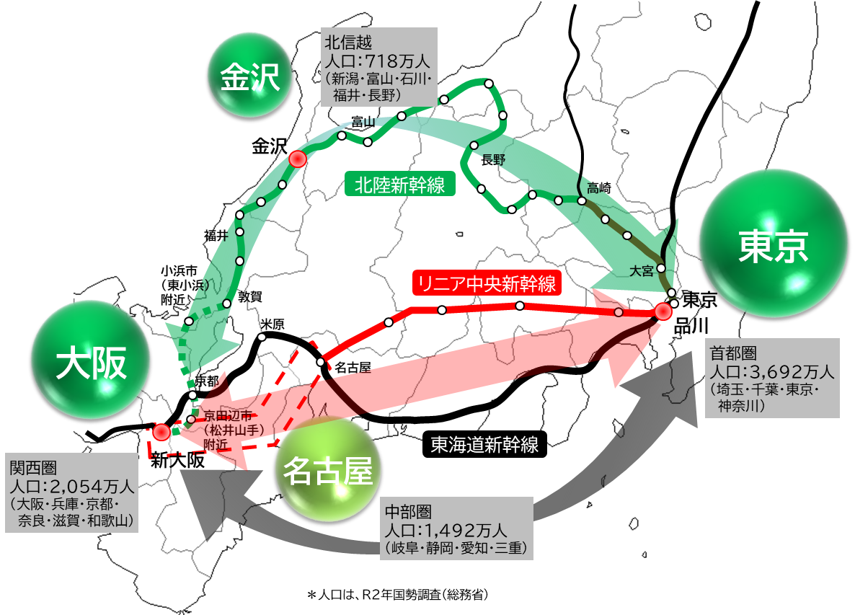
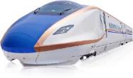
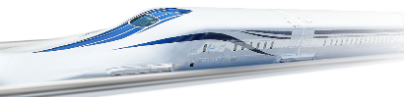
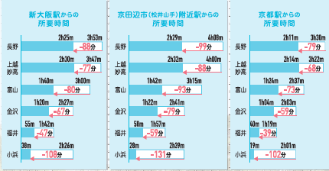

ポイント-１：大阪・関西の成長・活力を支える交通
◆リニア中央新幹線・北陸新幹線の早期全線開業の実現
リニア中央新幹線・北陸新幹線の大阪までの１日も早い全線開業に向け、大阪の官民が一体となった協議会などを通じ、オール大阪で国などへの働きかけや機運の醸成に取り組みます。
新幹線ネットワークの整備
○リニア中央新幹線全線開業による時間短縮効果
○北陸新幹線全線開業による時間短縮効果
 | 大阪・名古屋間 <152km> | 大阪・東京間 <438km>
現行 | 47分 | 135分
全線 開業時 | 27分 （▲20分） | 67分 （▲68分）
出典:リニア中央新幹線建設促進期成同盟会パンフレット（令和4年度）
出典:北陸新幹線建設促進同盟会パンフレット（令和4年度）
＜令和５年度の主な取組＞
・官民一体となった地元協議会や沿線府県などと連携した活動を通じ、建設促進大会の開催や国などへ
働きかけを行うとともに、広報啓発事業の実施などの機運醸成を図る取組を進めます。

Slide 5
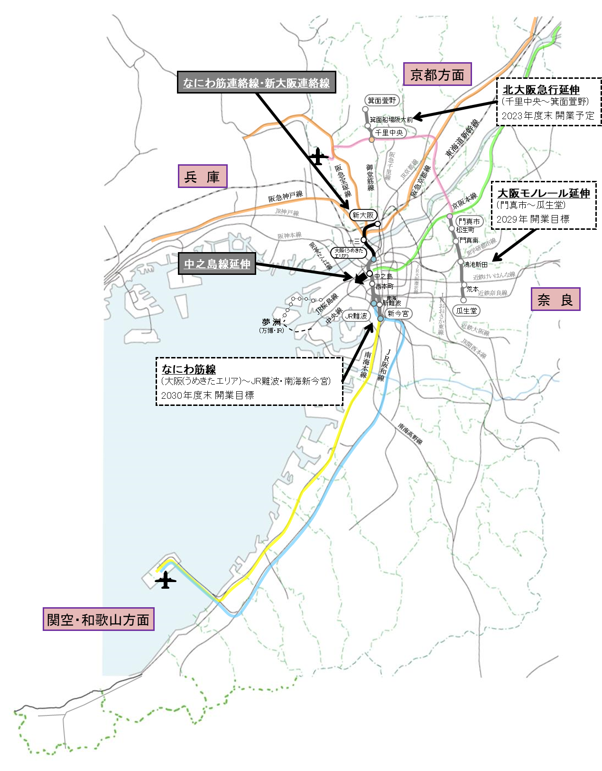
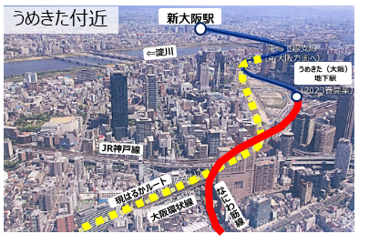
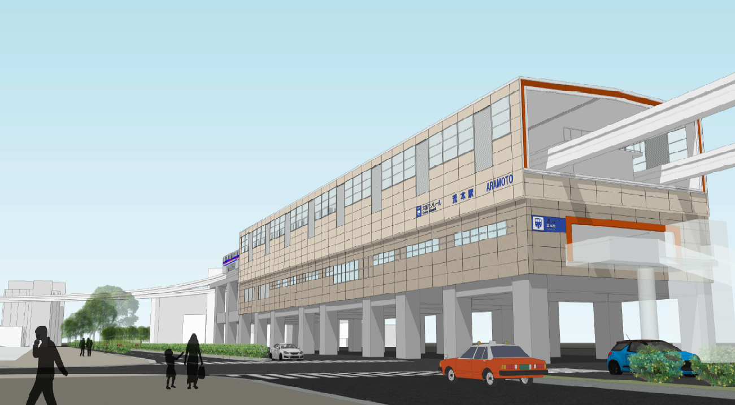
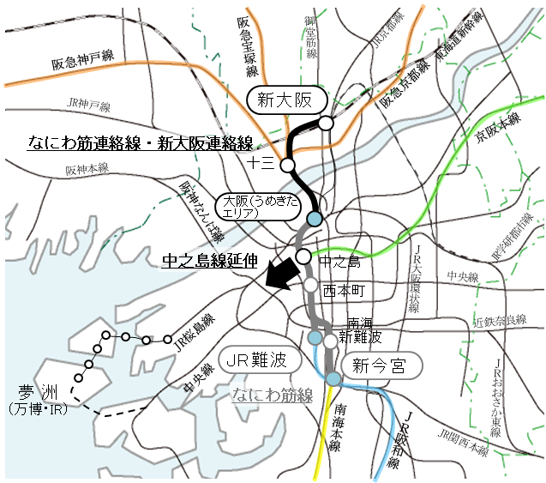

◆大阪・関西の鉄道ネットワークの充実・強化
「公共交通戦略」に基づき、大阪・関西の成長に向け、事業者や関係機関とともに、国土軸や関西国際空港へのアクセス強化、放射環状型の鉄道ネットワーク形成といった取組を進めます。
公共交通戦略路線の整備
なにわ筋線
松生町
モノレール延伸
<大阪都心部拡大>
駅舎イメージ
北大阪急行延伸
※北大阪急行延伸、大阪駅（うめきたエリア）以外の新駅名は仮称
シールドトンネル部
※公共交通戦略（令和元年11月改訂）を基に作成
＜令和５年度の主な事業路線＞
・なにわ筋線〔大阪駅（うめきたエリア）～ＪＲ難波駅・南海新今宮駅〕
（2030年度（令和12年度）末開業目標） （事業主体：関西高速鉄道㈱）
・大阪モノレール延伸〔門真市駅～瓜生堂駅※〕（2029年（令和11年）開業目標）
（事業主体：大阪府・大阪モノレール㈱）
・北大阪急行延伸〔千里中央駅～箕面萱野駅〕（2023年度末（令和５年度末）開業予定）
（事業主体：箕面市・北大阪急行電鉄㈱）
令和５年度
知事重点事業
※駅名は仮称

Slide 6
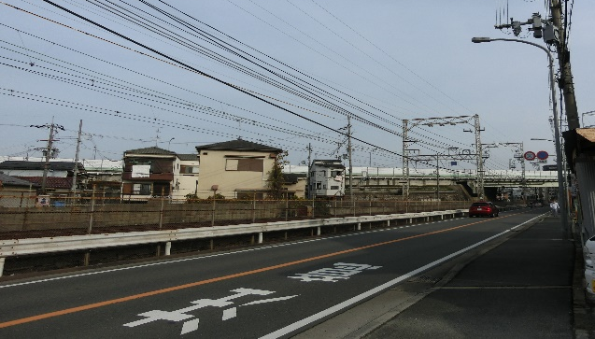

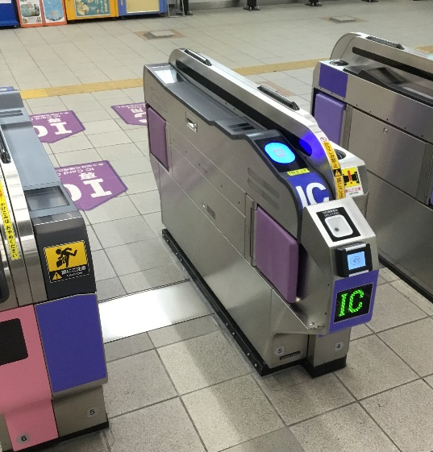
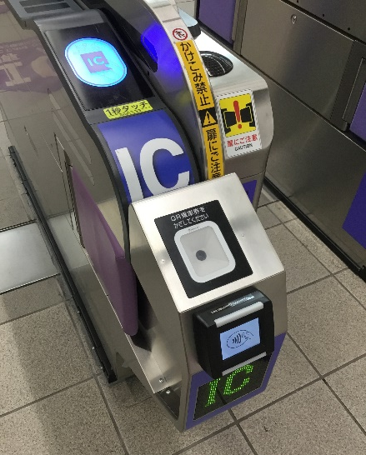
◆公共交通の利便性向上
【連続立体交差事業】
鉄道を高架化することで、「開かずの踏切」による交通渋滞や踏切事故を解消するとともに、鉄道により分断されている市街地の一体化を図り、安全で快適なまちづくりを推進します。
京阪本線と国道１号の交差付近 現況と完成イメージ
＜令和５年度の主な取組＞
・京阪本線（寝屋川市・枚方市）香里園駅～枚方公園駅付近
⇒鉄道高架工事、用地取得、埋蔵文化財調査、支障物撤去工事の推進
・南海本線・高師浜線（高石市）羽衣駅～高石駅付近
⇒高師浜線鉄道高架工事の推進（令和3年５月 本線高架化切替済）
・阪急京都線（摂津市）摂津市駅付近
⇒用地取得、埋蔵文化財調査、鉄道施設設計、支障物件撤去工事の推進
・近鉄奈良線（東大阪市）若江岩田駅～東花園駅付近
⇒道路等復旧工事の推進（平成26年 全線高架化切替済）
【ユニバーサルデザインタクシーの普及促進】
大阪・関西万博開催に向け、令和６年度末までに、府内タクシー総台数の約25％をUDタクシーとすることを目標に、UＤタクシーの普及促進を図ります。
＜令和５年度の主な取組＞
・ユニバーサルデザインタクシー普及促進事業
○万博時の受入環境整備のため、事業者に対し、
ユニバーサルデザインタクシーの購入費用を補助
○補助上限額：30万円／台
○補助台数：1500台／年
※令和５年度より国補助（60万円／台）との併用ができる制度に拡充（最大90万円／台補助）
令和５年度
知事重点事業
出典：国土交通省ホームページ
【MaaSの実現に向けた取組】
大阪・関西万博開催に向け、府民・来阪者の移動の利便性を向上させるMaaSの取組を強力に進めるため、交通事業者のMaaSの実現に向けた取組を促進します。
＜令和５年度の主な取組＞
・公共交通MaaS促進事業
○QR コードやクレジットカードのタッチ決済、
生体認証システムの導入などを行う鉄道事業者
に対して補助
令和５年度
知事重点事業
※ ＱＲコードは(株)デンソーウェーブの登録商標です。
泉北高速 和泉中央駅（R4年度事業にて設置）

Slide 7
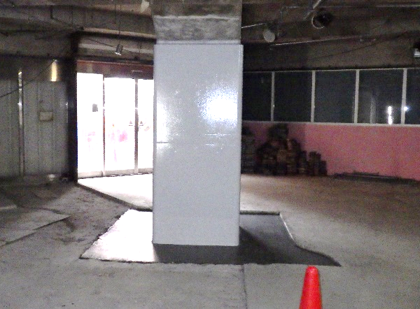


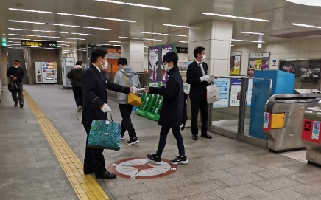
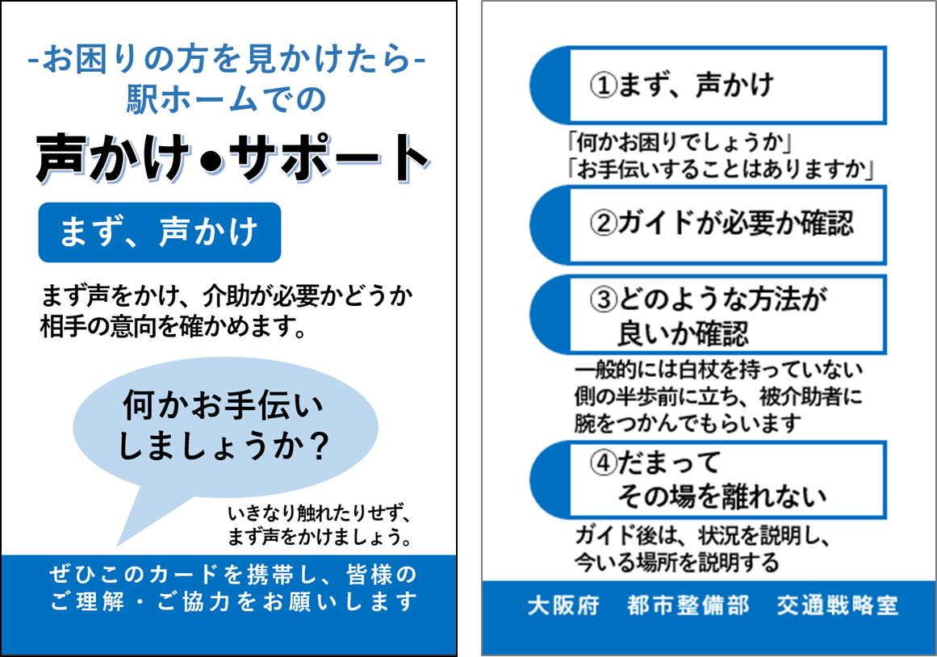
【乗継改善の取組】
乗継時の移動負担の軽減など、利用者の目線に立った公共交通の利便性向上に向けた取組を進めます。
＜令和５年度の主な取組＞
案内モニターの設置などによる多言語の乗継案内等を行う鉄道事業者に対し、企業版ふるさと納税等を活用し、事業費の一部を補助することで、利用者の利便性向上を図ります。
ポイント-２：安全・安心な暮らしを支える交通
◆災害に強い交通インフラの構築
【鉄道施設の耐震化】
鉄道利用者などの安全確保、および鉄道と交差・並走する広域緊急交通路などの機能確保のため、
鉄道事業者が実施する耐震補強事業に補助を行います。
柱補強
柱補強
鉄道高架駅の耐震補強
広域緊急交通路と交差する
開削トンネルの耐震補強
＜令和５年度の主な補助事業箇所＞
高架駅：近鉄奈良線･大阪線 鶴橋駅、阪神なんば線 西九条駅 など
高架橋など：阪神本線 野田～福島 など
◆公共交通のユニバーサルデザイン化
【駅ホームにおける転落防止対策】
「大阪府内の駅ホームにおける安全性向上の取組について（令和３年４月修正）」に基づき、
ハード・ソフトの両面で駅ホームからの転落事故の未然防止を図ります。
ハード対策：鉄道事業者が実施する可動式ホーム柵整備に対し、補助を行います。
ソフト対策：新技術を活用した安全対策の取組や、目の不自由な方への声かけが促進されるよう
啓発活動を実施します。
可動式ホーム柵の設置（扉式）
声かけの啓発活動
声かけ・サポート 啓発カード
＜令和５年度の主な補助事業箇所＞
近鉄奈良線･大阪線 鶴橋駅、南海高野線 中百舌鳥駅、泉北高速 和泉中央駅

Slide 8
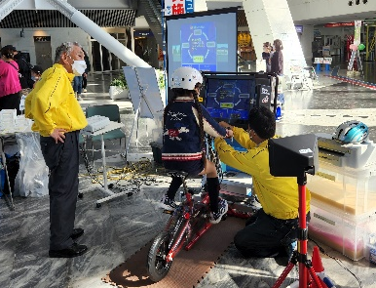
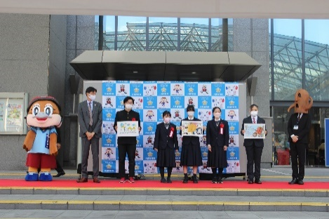
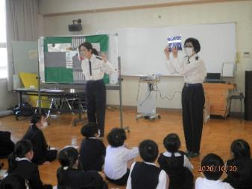
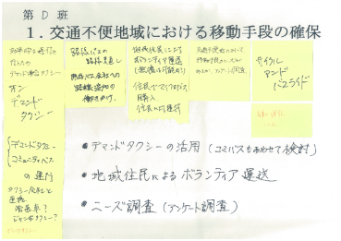
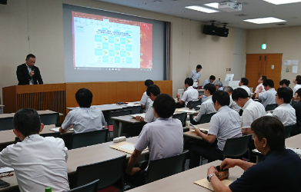
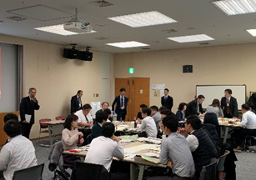
◆自転車の安全利用に係る取組
【自転車条例】
「大阪府自転車の安全で適正な利用の促進に関する条例」に基づき、保険の加入促進や条例の普及
啓発、幅広い世代を対象とした交通安全の周知啓発活動などを推進します。
【事業連携協定及び自転車条例普及推進員】
民間企業・団体と事業連携協定を締結し、交通安全の啓発に取り組むとともに、自転車条例普及
推進員に認定された社員が、企業活動を通じて、顧客企業の従業員等を対象に、自転車の安全利用
について啓発活動を行います。
【自転車ヘルメットの着用啓発】
道路交通法の改正により、全年齢層の自転車利用者に対して乗車用
ヘルメット着用が努力義務化となったことから、より一層の着用促進
にむけた普及啓発を推進します。
【自転車シミュレータの活用】
自転車シミュレータを活用した自転車安全講習会を、学校、企業
及び団体等で開催し、自転車乗車中の交通ルールと正しい交通マナー
を実践的に学んでもらえる機会を作ります。
自転車シミュレータ
◆交通安全の普及啓発
交通安全イベントの実施、啓発リーフレットの配布や交通安全教育指導員を派遣した交通安全講習会などの交通安全活動を推進するほか、幅広い年齢層をターゲットとしたYouTubeによる動画配信や、歩行者の安全確保に向けた「横断歩道ハンドサイン運動」、運転中・歩行中にスマートフォン等の操作を行う「ながら行為」の防止などの交通安全の普及啓発を図ります。
自転車マナーアップイベント
小学生に対する交通安全教室
◆地域公共交通にかかる取組
市町村の課題の共有や解決に向けた意見交換等の機会となる会議の開催や、市町村が主催する地域公共交通会議への委員としての参画を通じた計画策定の支援、近畿運輸局と連携した地域の取組の事例紹介を行うなど、市町村の取組を支援します。
《大阪府内における協議会等の設置状況》
地域公共交通確保・維持のための
課題抽出作業
43市町村のうち、31の市町村で地域公共交通協議会等を設置
うち、13市町で地域公共交通にかかる計画を策定
講義形式の研修
ワークショップ形式の研修

Slide 9
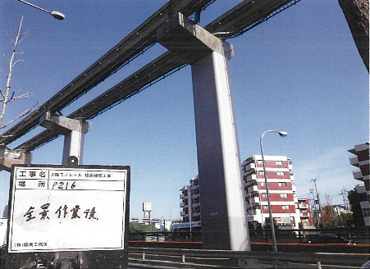
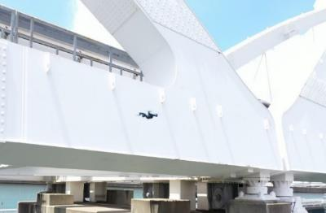
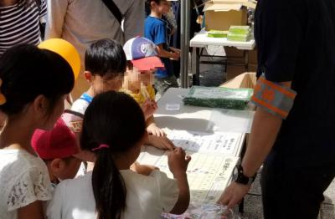
ポイント-３：戦略的な維持管理
◆計画的な維持管理
【モノレール施設の点検、予防保全対策】
大阪モノレールでは、軌道桁や支柱などのインフラ部施設を管理している大阪府と車両や電気線などのインフラ外部施設を管理している大阪モノレール㈱が協力し、計画的な維持管理を行っています。大阪府では効率・効果的な維持管理の充実・強化のため、平成26年度に策定した「⼤阪府都市基盤施設⻑寿命化計画」に基づき、施設・設備の点検、劣化状況の診断、健全度の評価を行い、施設の損傷や劣化が進行する前に補修する予防保全対策や設備更新を実施することにより、⻑寿命化、機能維持に取り組みます。
ドローン
施設・設備点検の状況
予防保全対策工事（塗装塗替）
ドローンによる特殊橋点検
ポイント-４：都市の魅力を高める交通
◆公共交通の利用促進
子どもたちに公共交通と環境について学んでもらう「交通・環境学習」の実施や、ウェブページを用いたパーク＆ライド、レンタサイクルに関する情報などの発信、鉄道などで地域の魅力を巡って楽しめるモデルルートの作成など、ソフト施策の充実を図り、公共交通の利用促進に取り組みます。
【交通・環境学習】
児童向けのすごろく式の「交通ゲーム」等により、渋滞に左右されず時刻どおりの移動ができることや環境負荷が低いことなど、公共交通を利用した移動のメリットを遊びを通じて学ぶことができます。
【地域の魅力を鉄道で巡るモデルルート】
鉄道などを利用して、地域の歴史や見どころを
楽しんで巡っていただくモデルルートを作成し、
ホームページで公表するほか、各種イベントと
連携したPRを行います。
学習の様子
モデルルートの例

Slide 10
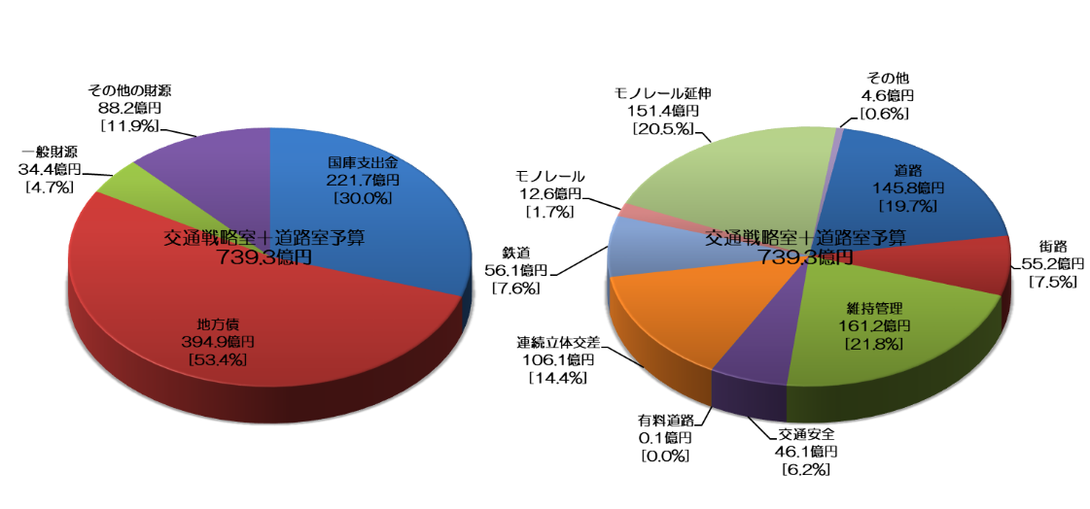
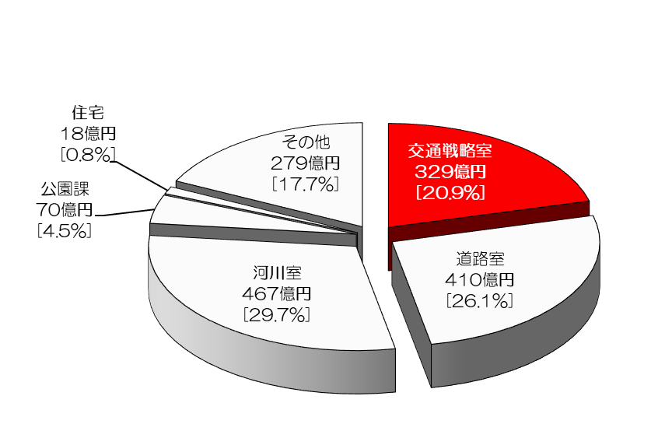
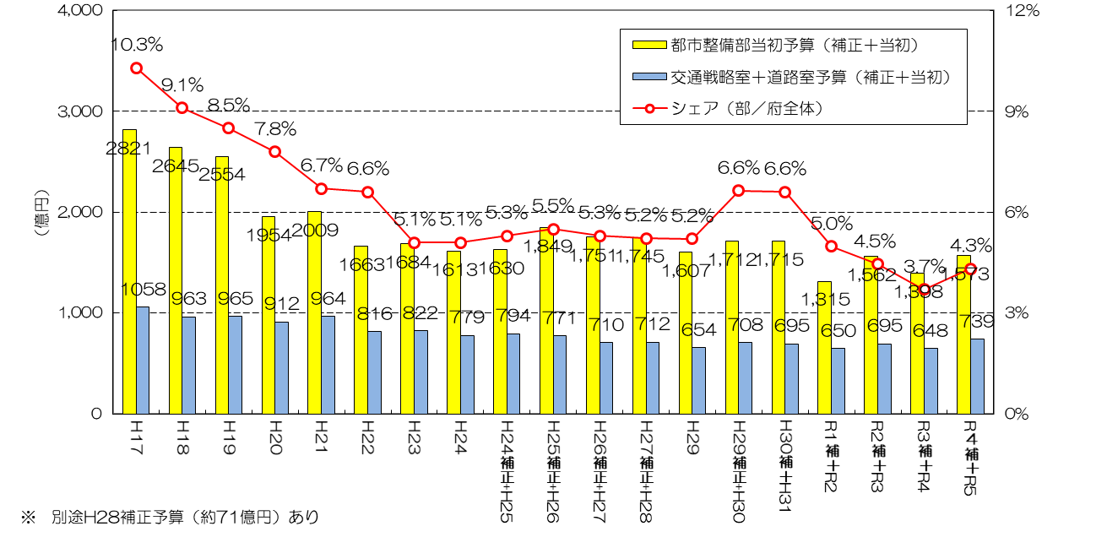
交通戦略室・道路室の予算（R4年度補正＋R5年度当初）
都市整備部一般会計予算
1,573億円
資料1

Slide 11
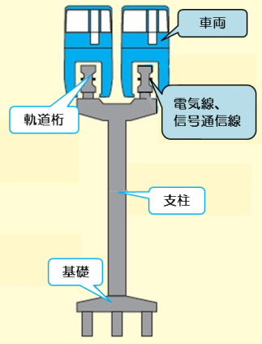
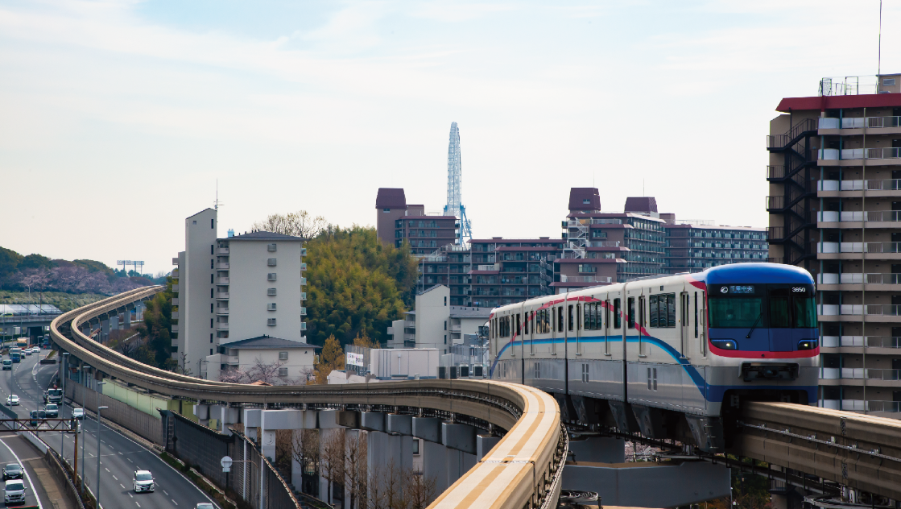
鉄軌道の整備状況
大阪モノレール
インフラ・インフラ外 区分
営業線
インフラ部 ：大阪府
インフラ外部：大阪モノレール(株)
区間 | 距離
大阪空港～門真市 | 21.7km
万博記念公園～彩都西 | 6.9km
彩都西
柴原阪大前
延伸区間 8.9㎞
東大阪市瓜生堂
資料2

Slide 12
連続立体交差事業
府内には約800箇所（うち政令市約240箇所）に踏切が設置されており、特に市街地内において、著し
い交通渋滞を引き起こす他、安全性にも大きな支障をきたしています。
大阪府では、これまで南海本線（泉大津市）など、府内15箇所45.4ｋｍの事業を完成し、150箇所の
踏切を除却しました。また、事業中路線においても９箇所の踏切を除却しています。
（1）事業完了路線
連続立体交差事業の概要
（令和5年4月1日現在）
路線名 （都市名） | 区間内の駅 | 事業延長 （km） | 全体事業費 （百万円） | 事業年度 | 踏切 除却数
阪急宝塚線 （池田市・Ⅰ期） | － | 2.0 | 1,477 | S43～S45 | 6
近鉄大阪線・奈良線 （東大阪市） | 布施駅、河内永和駅 河内小坂駅、俊徳道駅 | 5.2 | 16,694 | S46～S54 | 19
近鉄大阪線 （八尾市） | 八尾駅 | 2.2 | 10,004 | S48～S54 | 6
京阪本線 （守口市・門真市・寝屋川市） | 守口市駅、西三荘駅、門真市駅、古川橋駅、大和田駅、萱島駅 | 5.8 | 30,385 | S47～S56 | 20
阪急宝塚線 （池田市・Ⅱ期） | 池田駅 | 1.3 | 13,497 | S52～S61 | 3
南海本線 （堺市） | 七道駅、堺駅、 湊駅、石津川駅 | 5.4 | 25,201 | S47～S62 | 20
ＪＲ片町線 （大東市） | 住道駅 | 3.3 | 18,973 | S50～H3 | 7
阪急京都線 （高槻市） | 高槻市駅 | 2.8 | 30,317 | S53～H5 | 10
京阪本線・交野線 （枚方市） | 枚方市駅 | 2.7 | 35,679 | S50～H6 | 5
南海本線 （岸和田市） | 岸和田駅 | 1.7 | 22,159 | S53～H7 | 8
阪急宝塚線 （豊中市） | 曽根駅、岡町駅、 豊中駅 | 3.8 | 55,815 | S54～H12 | 14
京阪本線 （寝屋川市） | 寝屋川市駅 | 1.8 | 37,600 | S56～H13 | 4
南海本線 （泉佐野市） | 泉佐野駅 | 2.8 | 52,555 | S62～H22 | 9
大阪外環状線 （東大阪市） | ＪＲ長瀬駅 | 2.2 | 16,022 | H11～H28 | 11
南海本線 （泉大津市） | 泉大津駅、松ノ浜駅 | 2.4 | 45,905 | H8～29 | 8
計（15路線） |  | 45.4 | 412,283 | － | 150
（2）事業中路線
（令和5年4月1日現在）
路線名 （都市名） | 区間内の駅 | 事業延長 （km） | 全体事業費 （百万円） | 事業認可取得 | 踏切 除却数 | 進捗率 （%）
近鉄奈良線 （東大阪市） | 若江岩田駅、河内花園駅 東花園駅 | 3.3 | 71,310 | H5.2 | 9 （済） | 97
南海本線・高師浜線 （高石市） | 羽衣駅 高石駅 | 4.1 | 71,690 | H9.7 | 13 （済） | 96
京阪本線 （寝屋川市・枚方市） | 香里園駅、光善寺駅 枚方公園駅 | 5.5 | 106,737 | H25.12 | 21 | 34
阪急電鉄京都線 （摂津市） | 摂津市駅 | 2.1 | 43,184 | H30.2 | 5 | 15
計（４路線） |  | 15.0 | 292,921 | － | 48 | －
阪急京都線
（高槻市）
阪急宝塚線
（池田市Ⅱ期）
阪急宝塚線
（池田市Ⅰ期）
京阪本線・交野線
（枚方市）
阪急宝塚線
（豊中市）
阪急京都線
（摂津市）
京阪本線
（寝屋川市・枚方市）
京阪本線
（寝屋川市）
京阪本線
（寝屋川・門真・守口市）
JR片町線（大東市）
近鉄大阪線
奈良線（東大阪市）
大阪外環状線
（東大阪市）
近鉄奈良線（東大阪市）
近鉄大阪線（八尾市）
完了箇所
事業中箇所
大和川
南海本線（堺市）
南海本線・高師浜線（高石市）
南海本線
（泉大津市）
関西国際空港
南海本線
（岸和田市）
南海本線
（泉佐野市）
資料2

